Slide 1
Teknis Integrasi (Bridging) Siranap dengan SIMRS
Dody Naftali
Bekasi, 12 – 14 Juli 2017

Slide 2
Outline
Panduan Teknis Integrasi dengan Siranap
Informasi ketersediaan tempat tidur di RS.
Mapping data
Praktek/Uji coba melakukan Integrasi
  Menyusun kode aplikasi
  Otomatisasi

Slide 3
Panduan Teknis
Panduan Teknis mengenai Siranap dapat dilihat pada http://sirs.yankes.kemkes.go.id/sirsservice/start/ts bagian ‘Bed Monitor’
Aplikasi Integrasi Siranap dapat dibuat terpisah dari SIMRS (hanya mengambil data dari SIMRS)
Ada 2 (Dua) Metode Integrasi data yang dikembangkan :
  Rumah sakit menyediakan URL (Link API) untuk mempublish data yang diintegrasikan
  Rumah sakit Mengirimkan data ke SIRS Service Ditjen Pelayanan Kesehatan dengan menggunakan akses yang telah diberikan.
  Pengiriman data menggunakan metode POST dengan header:
  X-rs-id ← Kode RS yang dikeluarkan oleh Kemenkes
  X-pass ← Password yang diencrypt dengan format MD5
  Content-Type ← application/xml

Slide 4
Langkah-langkah Integrasi Siranap
Mempelajari Petunjuk Teknis (Juknis).
Menyiapkan data ketersediaan tempat tidur secara batch atau real time.
Integrasi data dengan Siranap, menggunakan salah satu atau keduanya dari 2 metode:
  Menggunakan API URL/ Link Web Service Yang dikembangkan Oleh Rumah Sakit
  Mengirimkan Data Ke Web Service Ditjen Pelayanan Kesehatan
Melakukan otomasi pengiriman berkala minimal 2 kali perhari bagi metode nomor 2.

Slide 5
Struktur Database Siranap
Tipe_Kelas_Ruang
No
kode_ruang
Kode
Transaksi_Siranap
kode_ruang
tipe_pasien
total_TT
terpakai_male
terpakai_female
kosong_male
kosong_female
Waiting
tgl_update
Tipe_Pasien
No
Tipe Pasien
Kode

Slide 6
Master Kelas/Ruang
No | Kode_ruang | Kode
1 | Super VIP | 0001
2 | VIP | 0002
3 | Kelas 1 | 0003
4 | Kelas 2 | 0004
5 | Kelas 3 | 0005
6 | Intermediate | 0006
7 | Isolasi | 0007
8 | Rawat Khusus | 0008

Slide 7
Master Tipe Pasien (1)
No | Tipe Pasien | Kode
0 | Umum | 0000
1 | Anak | 0001
2 | Anak (Luka Bakar) | 0002
3 | Penyakit Dalam | 0003
4 | Kebidanan | 0004
5 | Kandungan | 0005
6 | Bedah | 0006
7 | Kanker | 0007
8 | Mata | 0008
9 | THT | 0009
10 | Paru | 0010
11 | Jantung | 0011
12 | Orthopedi | 0012
13 | Kulit dan Kelamin | 0013
14 | Syaraf | 0014

Slide 8
Master Tipe Pasien (2)
No | Tipe Pasien | Kode
15 | Jiwa | 0015
16 | Infeksi | 0016
17 | Luka Bakar | 0017
18 | Napza | 0018
19 | Isolasi Air Borne | 0019
20 | Isolasi TB MDR | 0020
21 | Kusta | 0021
22 | Isolasi Imunitas Menurun | 0022
23 | Isolasi Radioaktif | 0023
24 | ICU | 0024
25 | NICU | 0025
26 | PICU | 0026
27 | CVCU/ICCU | 0027
28 | RICU | 0028
29 | HCU | 0029

Slide 9
Transaksi_Siranap (contoh)
Kode_ruang | Tipe_pasien | total_TT | terpakai_male | terpakai_female | kosong_male | kosong_female | waiting | tgl_update
0004 | 0014 | 18 | 2 | 2 | 0 | 10 | 12 | 2017-07-13 08:10:56
0005 | 0006 | 68 | 30 | 21 | 2 | 1 | 54 | 2017-07-13 08:10:56
0003 | 0004 | 9 | 0 | 9 | 0 | 0 | 9 | 2017-07-13 08:10:56
0002 | 0006 | 10 | 0 | 0 | 0 | 0 | 0 | 2017-07-13 08:10:56

Slide 10
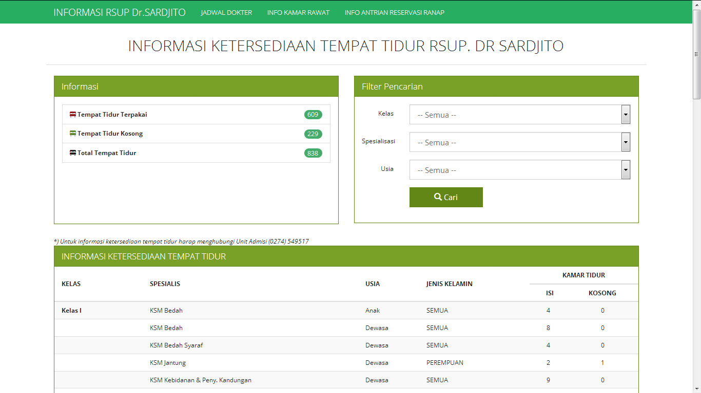
Informasi Ketersediaan tempat tidur
http://info.simetris.net/informasi/bed

Slide 11
Perbandingan Metode Integrasi data ke Siranap
Mengirimkan Data Ke Web Service Ditjen Pelayanan Kesehatan | Menggunakan API URL/ Link Web Service Yang dikembangkan Oleh Rumah Sakit
RS yang melakukan pengiriman data. Minimal 2 kali sehari. | Siranap melakukan request GET ke WS milik RS
Dapat dilakukan secara mandiri oleh RS | Harus melakukan konfirmasi ke pihak IT Ditjen Yankes untuk didaftarkan
Tidak memerlukan IP Publik | Harus memiliki IP Publik
Data tidak realtime. | Realtime berdasarkan request dari Siranap
Format data XML | Format data JSON atau XML

Slide 12

Topology
RS melakukan POST Data Ke Web Service
Ditjen Pelayanan Kesehatan
RS menyediakan Web Service
Informasi ketersediaan tempat tidur
Siranap Ditjen Yankes melakukan
request data ke Web Service RS

Slide 13
Web base atau Dekstop base?
Web base | Desktop base
Membutuhkan Web Server | Tidak membutuhkan Web Server
Untuk menjalankanya membutuhkan browser atau http/https interpreter (wget, curl, lynx dll) | Tidak membutuhkan browser
ASP, PHP, JSP dlll | VB, Delphi, Java dll

Slide 14
Contoh Implementasi
Post data ke Web Service Ditjen Yankes
  PHP – source: https://github.com/ardhityawiedhairawan/siranap-php-all
  Java – source: https://github.com/dnaftali/siranap-post
Web Service di Rumah Sakit
  PHP – source: https://github.com/ardhityawiedhairawan/siranap-php-all
  Java – Java Servlet, source: https://github.com/dnaftali/siranap-ws
Hapus data pada Web Service Ditjen Yankes
  PHP – source: https://github.com/ardhityawiedhairawan/siranap-php-all
  Java – source: https://github.com/dnaftali/siranap-hapus

Slide 15
Otomatisasi pengiriman data
Pengiriman data menggunakan POST dilakukan minimal 2 kali sehari.
Penjadwalan dapat menggunakan cronjob pada OS Linux atau Scheduled Task pada OS Windows

Slide 16
Tool / Aplikasi yang dibutuhkan
GUI Editor:
  Netbeans for Java (https://netbeans.org/ )
  Sublime Text (https://www.sublimetext.com/ )
  Notepad++ (https://notepad-plus-plus.org/ )
Server
  Apache ← PHP (https://httpd.apache.org/ )
  Apache Tomcat ← Java (http://tomcat.apache.org/ )
  Mysql Database (https://www.mysql.com/ )
  XAMP (https://www.apachefriends.org/index.html )
Tool
  Curl ← http/https interpreter (https://curl.haxx.se/ )
  Putty (http://www.putty.org/ )
  Cronjob
  etc

